Slide 1
Презентация проекта «Знакомство с театром» для детей второй младшей группы
Автор: Дедова Н.Н.,
воспитатель группы №11 «Мотыльки»
Бердск - 2021

Slide 2
Актуальность
Театральная деятельность - один из самых распространенных видов детского творчества. Она близка и понятна ребенку, так как созвучна его природе. Яркие впечатления и образы из окружающей жизни дети стараются «присвоить», проиграть, обогащая свой жизненный опыт. Театрализованные игры вносят ценный вклад в развитие памяти, внимания, воображения, речевой и коммуникативной деятельности детей.
К сожалению, далеко не все дети второй младшей группы демонстрируют в свободной игре способность представить и воплотить игровой образ. От образа зачастую остается лишь его название. В этом возрасте способности к театральной деятельности находятся в начальной стадии развития и нуждаются в дополнительной мотивации и поддержке.
Данный проект является первым шагом на пути приобщения детей к театральной культуре и развития у детей способности проигрывать роль, представлять образ.

Slide 3
Цель, задачи проекта
Цель проекта: расширить представления детей о театре, театральной деятельности.
Задачи проекта:
Познакомить детей с устройством театра, профессиями сотрудников театра (кассир, билетер, актер, режиссер), рассказать о правилах поведения в театре.
Пробуждать интерес детей к театрализованным играм с использованием масок, элементов костюмов и атрибутов персонажей.
Учить имитировать простые действия персонажей, передавать эмоциональное состояние человека мимикой, позой, движением.
Развивать у детей речевую активность, внимание, воображение, инициативу и самостоятельность.
Вовлекать родителей в совместную деятельность с ребенком в рамках взаимодействия «детский сад – семья».

Slide 4
Информация о проекте
Тип проекта: краткосрочный, познавательно-творческий.
Целевая группа: воспитатели, дети второй младшей группы, их родители.
Возраст детей: 3-4 года.
Сроки проведения: 3 дня
Ожидаемые результаты:
Дети расширят свои представления о театре, его устройстве, театральных профессиях, правилах поведения в театре.
Дети станут самостоятельно организовывать театрализованные игры с использованием масок, элементов костюмов и атрибутов персонажей.
Родители примут участие в совместном походе на спектакль «Братец Кролик и братец Лис» в ДК «Родина», организуют театрализованные игры дома с детьми по мотивам любимых сказок.
Продукт проекта:
Видео о походе на спектакль «Братец Кролик и братец Лис».

Slide 5
Основной этап
Беседа о правилах поведения в театре;
Рассматривание и обсуждение иллюстраций об устройстве театра (касса, зрительный зал, сцена, занавес, гардероб, холл);
Сюжетно-ролевая игра «Мы пришли в театр»;
Просмотр презентации «Театральные профессии»;
Театрализации сказок «Колобок», «Репка», «курочка Ряба», «Рукавичка»;
Дидактические игры «Найди пару», «Расскажи сказку по картинкам», «Найди лишнее»;
Психологические игры и упражнения, направленные на развитие невербальных способов коммуникации (мимика, жесты, позы): «Покажи эмоцию», «Назови эмоцию», «Крокодил», «Коробка пластилина», «Магазин игрушек», «Где мы были - мы не скажем, а что делали - покажем».

Slide 6
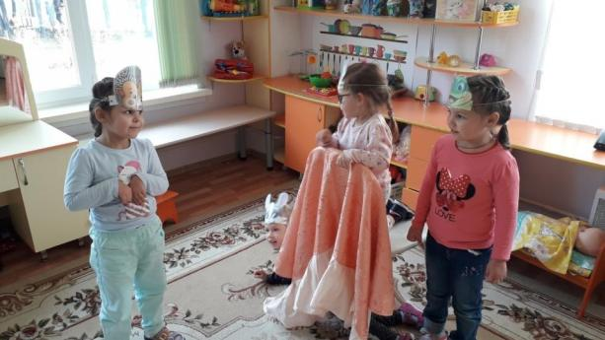
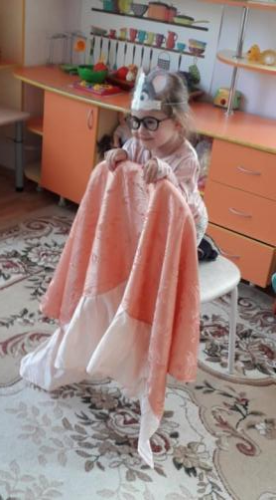
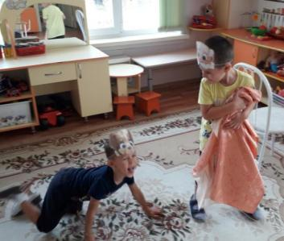
«Руковичка»

Slide 7
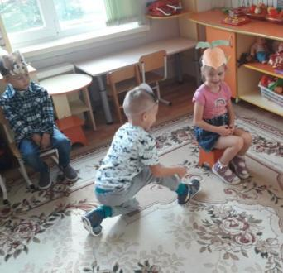
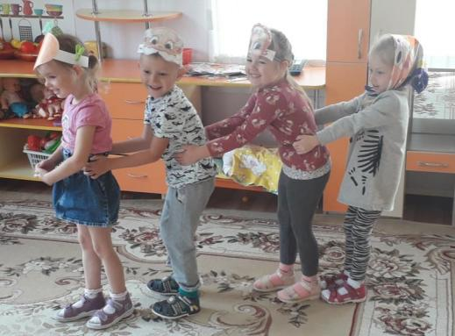
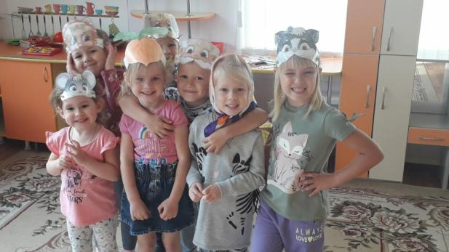
«Репка»

Slide 8
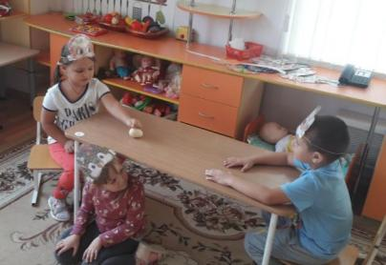
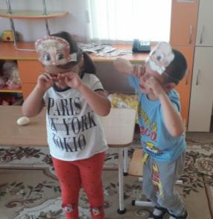
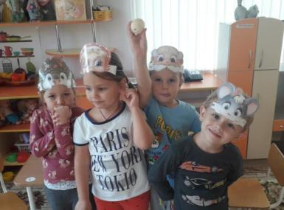
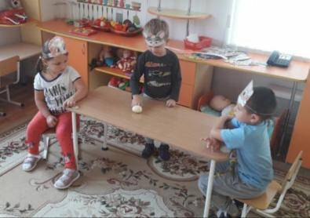
«Курочка ряба»

Slide 9
Итоги проекта
Дети расширили свои представления о театре, его устройстве, театральных профессиях, правилах поведения в театре.
Дети стали самостоятельно организовывать театрализованные игры с использованием масок и атрибутов персонажей.
Родители организовали дома с детьми театрализованные игры по мотивам любимых сказок, а также приняли участие в совместном походе на спектакль «Братец Кролик и братец Лис» в ДК «Родина».
Создан продукт проекта: видео о походе на спектакль «Братец Кролик и братец Лис».

Slide 10
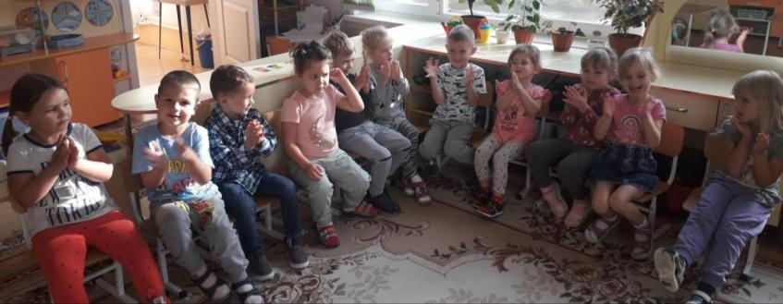
Спасибо за внимание!

